Slide 1

Colima
Ficha Estatal
Junio 2026

Slide 2
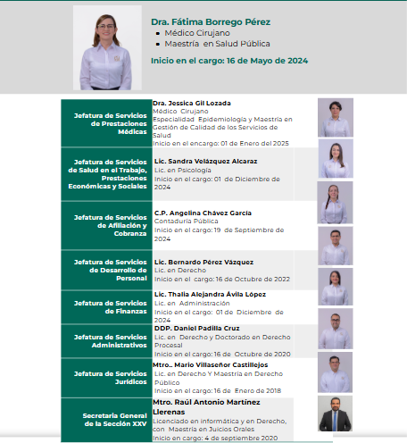
COLIMA

Slide 3







COLIMA
IMSS atiende 64% de la población
494,570 64%
Otros 9,349 1%
Población estatal 771,538
171,895 22%
95,724 12%
Fuente: CONAPO, proyección a enero de 2026.
Categoría | 2018 | 2026 | Variación
PDA¹ | 412,460 | 494,570 | 20%
Titulares | 220,185 | 284,190 | 29%
Puestos de trabajo | 134,121 | 160,247 | 19%
Pensionados | 31,777 | 48,514 | 53%
Conservación de derechos | 5,039 | 6,165 | 22%
Sin empleo asociado | 49,248 | 58,848 | 19%
Estudiantes | 46,503 | 53,114 | 14%
Seguro de Salud de Familia² | 1,352 | 330 | -76%
Continuación voluntaria | 1,393 | 5,404 | 288%
Familiares | 192,275 | 210,380 | 9%
Esposa(o)/concubina(rio) | 65,541 | 76,008 | 16%
Hijas e hijos | 96,995 | 88,505 | -9%
Madres y padres | 29,739 | 45,867 | 54%
abril |  | Variación
2025 | 2026
528 | 670 | 26%
Personas Trabajadoras Independientes
abril |  | Variación
2025 | 2026
2,673 | 3,610 | 35%
Fuente: Dirección de Incorporación y Recaudación. Corte abril de 2026.
abril 2026
26
¹ Se refiere a personas derechohabientes (titulares y familiares) adscritas a UMF.
² La afiliación al Seguro de Salud de Familia disminuye en virtud del incremento en los nuevos esquemas de aseguramiento.
** PTPD que superaron el umbral de ingreso mínimo neto

Slide 4
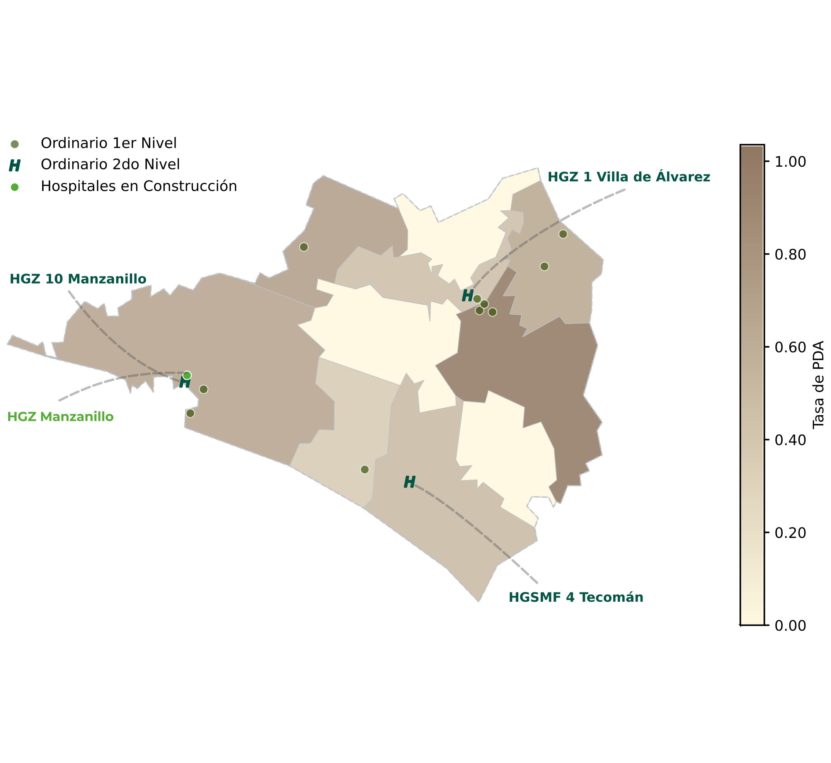
COLIMA
Infraestructura médica IMSS
2o Nivel | Unidades
HGZ | 2
HGS | 1
Total | 3
Nivel | IMSS Ordinario
 | Unidades | Consultorios de MF | Camas | Camas no censables
Primer | 10 1 | 50 | 0 | 25
Segundo | 3 | 7 | 309 | 173
Total | 13 | 57 | 309 | 198
¹ Incluye 10 UMF y no incluye 3 Unidades Auxiliares de Medicina Familiar.
Corte de información: marzo de 2026

Slide 5
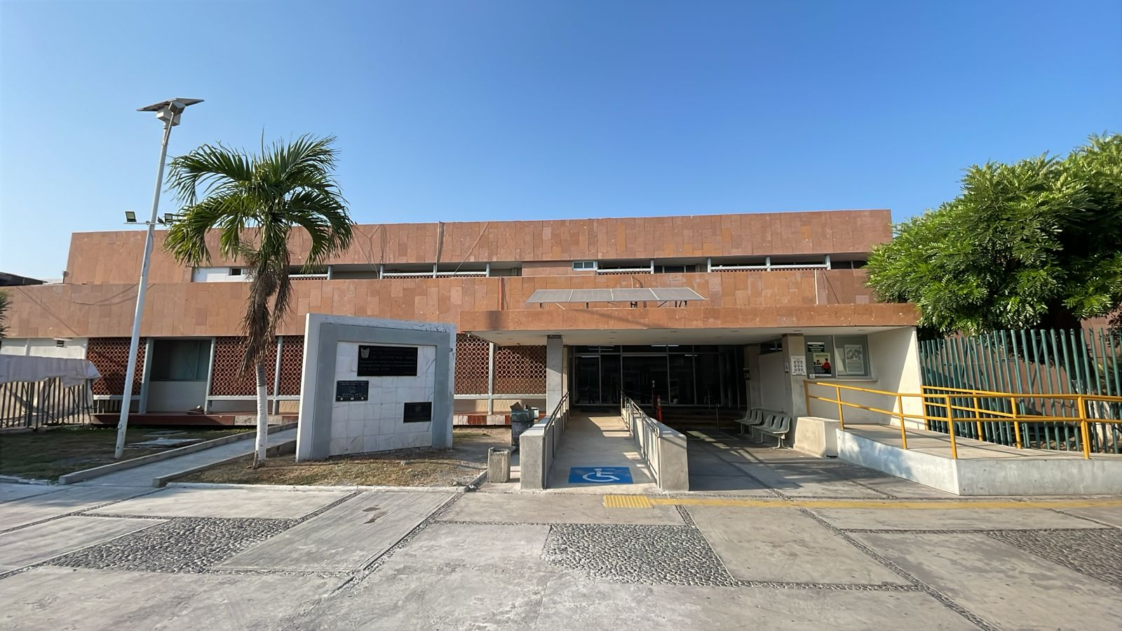
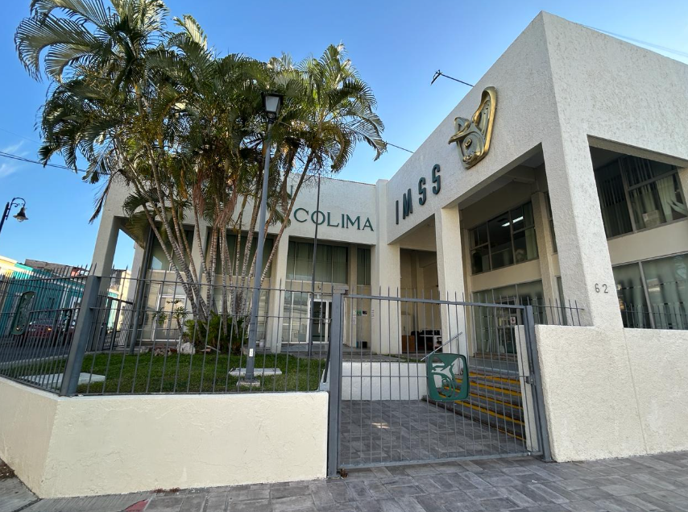

COLIMA
Capacidad médica instalada
Primer hospital en la entidad: Hospital General de Subzona con Medicina Familiar No. 4, Tecomán
En 1959 inició el IMSS en el antiguo Sanatorio Solórzano, actualmente, el inmueble alberga oficinas delegacionales.
El Hospital de Subzona con Medicina Familiar No. 4 inició operaciones el 1 de julio de 1968 , en el Municipio de Tecomán, Colima.
Comenzó su funcionamiento con 24 camas hospitalarias censables, cinco consultorios de medicina general y tres especialidades médicas: cirugía general, obstetricia y urgencias.
Unidad | Inicio de operaciones | Camas | Camas no censables | Camas de cuidados intensivos | Salas Quirúrgicas¹ | Consultorios de especialidades
HGSMF 4 Tecomán | Julio de 1968 | 31 | 26 | 0 | 1 | 6
HGZ 10 Manzanillo | Noviembre de 2005 | 93 | 42 | 4 | 3 | 15
HGZ 1 Villa de Álvarez | Octubre de 2016 | 185 | 105 | 12 | 5 | 42
Total |  | 309 | 173 | 16 | 9 | 63
¹Incluye salas de quirófano, salas híbridas y salas mixtas, no considera salas de tococirugía y expulsión. Fuente: Cédula de actualización de variables seleccionados del IFU enviados por el OOAD. Corte de Información: marzo de 2026

Slide 6


COLIMA
Equipo relevante
Unidad | Aparatos de Tomografía | Equipos de Resonancia Magnética | Mastógrafo | Arcos en C | Máquinas de Hemodiálisis | Sala de Hemodinamia
HGSMF 4 Tecomán | 0 | 0 | 1 | 0 | 0 | 0
HGZ 1 Villa de Álvarez | 1 | 0 | 1 | 1 | 20 | 1
HGZ 10 Manzanillo | 1 | 0 | 1 | 2 | 10 | 0
Total | 2 | 0 | 3 | 3 | 30 | 1
Fortalecimiento de equipo médico
Compra 2025-2026 equipo mayor (Instalación abril-mayo)
1
Mastógrafo
1
Tomógrafo
HGZ 1 Villa de Álvarez
$4.3 mdp
HGZ 10 Manzanillo
$29.6 mdp
Proyectos de implementación/sustitución 2019-2025. Compra 2025-2026. No incluye equipo relevante no instalado. Fuente: Cédula de actualización de variables seleccionadas del IFU, enviadas por el OOAD. Corte de información: marzo de 2026

Slide 7

COLIMA
Resumen 2026
Indicador | 2025 | Incremento 2024 vs 2025 | Avance 2026 | Meta 2026 | % avance anual
Consultas de Medicina Familiar¹ | 809,171 | 47,057 | 337,905 | 815,924 | 41.4%
Consultas de Especialidad | 267,019 | 50,322 | 114,649 | 301,490 | 38.0%
Cirugías | 11,963 | 749 | 4,878 | 14,324 | 34.1%
Resultados 2025
+749
Cirugías
+50,322
Consultas Especialidad
+47,057
Consultas Medicina Familiar
Corte de información: semana 22, 24 mayo 2026 ¹Las consultas de medicina familiar incluyen los hospitales con UMF.

Slide 8
COLIMA
10 Unidades de Medicina Familiar
7 UMF de lunes a viernes
Productividad de consultas de medicina familiar 2025-2026
Unidad | Consultas 2025 | Incremento 2025 vs 2024 | Avance 2026 | Meta 2026 | % avance anual
UMF 2 Manzanillo | 99,483 | 3,116 | 40,706 | 100,224 | 40.6%
UMF 3 Armería | 25,622 | 830 | 10,796 | 28,188 | 38.3%
UMF 9 Minatitlán | 11,558 | 188 | 4,904 | 13,000 | 37.7%
UMF 5 Cuauhtémoc | 20,395 | 2,045 | 9,685 | 25,056 | 38.7%
UMF 6 Quesería | 19,882 | 2,964 | 9,354 | 25,056 | 37.3%
UMF 16 Colima | 61,707 | 1,831 | 25,367 | 60,000 | 42.3%
UMF 11 Colima | 64,209 | -805 | 27,262 | 62,640 | 43.5%
Total | 302,856 | 10,169 | 128,074 | 314,164 | 40.8%
314,164 Meta 2026
40.8%
Avance
En el año 2025 no incluye información de HR y UMU No incluye Unidades Auxiliares de Medicina Familiar, ni hospitales con servicio de medicina familiar. El año de proceso inicia del 26 de diciembre del año anterior al 25 de diciembre del año en curso: 2025 (del 26 de Dic de 2024 al 25 de Dic de 2025). Corte de información: Semana 22, 24 mayo 2026

Slide 9
COLIMA
10 Unidades de Medicina Familiar
3 Unidades Médicas de tiempo completo (16 consultorios)
Productividad de consultas de medicina familiar 2025-2026
Unidad | 2025 | Incremento 2024 vs 2025 | Avance 2026 | Meta 2026 | % avance anual
UMF 17 Manzanillo | 132,497 | 5,724 | 56,781 | 137,760 | 41.2%
UMF 18 Colima | 108,706 | 14,625 | 46,326 | 106,000 | 43.7%
UMF 19 Colima | 160,181 | 14,554 | 65,126 | 156,000 | 41.7%
Total | 401,384 | 34,903 | 168,233 | 399,760 | 42.1%
de las consultas en 2025 fueron en fin de semana (90,088 consultas)
Proyectos 2026
1 Nueva UMTC con 2 consultorios
19%
UMF 16 Colima
En el año 2025 no incluye información de HR y UMU. No incluye Unidades Auxiliares de Medicina Familiar, ni hospitales con servicio de medicina familiar. El año de proceso inicia del 26 de diciembre del año anterior al 25 de diciembre del año en curso: 2025 (del 26 de Dic de 2024 al 25 de Dic de 2025). Corte de información: Semana 22, 24 mayo 2026

Slide 10
COLIMA
Consultas de especialidad 2026
Productividad de consultas de especialidad 2025-2026
Unidad | 2025 | Incremento 2025 vs 2024 | Avance 2026 | Meta 2026 | % Cumplimiento de la meta
HGZ 1 Villa de Álvarez | 198,174 | 31,878 | 81,545 | 203,670 | 40.0%
HGZ 10 Manzanillo | 56,147 | 15,143 | 27,210 | 74,460 | 36.5%
HGSMF 4 Tecomán | 12,698 | 3,301 | 5,894 | 23,360 | 25.2%
Total | 267,019 | 50,322 | 114,649 | 301,490 | 38.0%
301,490 Meta 2026
38.0%
Avance
No incluye la productividad de especialidad generada en UMF ni en HR En el año 2025 no incluye información de HR y UMU. El año de proceso inicia del 26 de diciembre del año anterior al 25 de diciembre del año en curso: 2025 (del 26 de Dic de 2024 al 25 de Dic de 2025) Corte de información: Semana: 22, 24 mayo 2026

Slide 11
COLIMA
Cirugías 2026
Unidad | 2025 | Incremento 2025 vs 2024 | Avance 2026 | Meta 2026 | % Cumplimiento de la meta
HGSMF 4 Tecomán | 573 | 573 | 299 | 783 | 38.2%
HGZ 1 Villa de Álvarez | 7,996 | -127 | 3,189 | 9,149 | 34.9%
HGZ 10 Manzanillo | 3,394 | 303 | 1,390 | 4,392 | 31.6%
Total | 11,963 | 749 | 4,878 | 14,324 | 34.1%
14,324 Meta 2026
34.1%
Avance
No incluye las cirugías realizadas en HR. Sólo se consideran cirugías principales. Corte de información: Semana: 22, 24 mayo 2026

Slide 12
COLIMA
51 total especialistas contratados en el draft 2026
22 en Hospitales, 0 en sede, 2 en UMF y 27 sustitutos
22 en Hospitales
Unidad | Especialidad | No.
Hospital General de Subzona C/MF 4 | Cirugía General | 1
 | Imagenología Diagnóstico y Terapéutica | 1
 | Medicina Familiar | 1
 | Medicina Interna | 1
 | Medicina de Urgencias | 2
 | Total | 6
Unidad | Especialidad | No.
Hospital General de Zona 1 | Cirugía General | 1
 | Ginecología y Obstetricia | 2
 | Medicina Interna | 1
 | Oncología Pediátrica | 1
 | Pediatría | 2
 | Psiquiatría | 1
 | Traumatología y Ortopedia | 1
 | Urología | 1
 | Total | 10
Unidad | Especialidad | No.
Hospital General de Zona 10 | Imagenología Diagnóstico y Terapéutica | 1
 | Medicina Interna | 1
 | Medicina de Urgencias | 2
 | Oftalmología | 2
 | Total | 6
2 en Unidades de Medicina Familiar
Unidad | Especialidad | No.
Unidad de Medicina Familiar 2 | Medicina Familiar | 1
 | Total | 1
Unidad | Especialidad | No.
Unidad de Medicina Familiar 3 | Medicina Familiar | 1
 | Total | 1

Slide 13
COLIMA
51 total especialistas contratados en el draft 2026
27 especialistas (sustitutos)
Unidad | Especialidad | No.
Sustitución 8 | Anestesiología | 4
 | Cirugía General | 2
 | Dermatología | 1
 | Epidemiología | 4
 | Medicina Familiar | 1
 | Medicina de Urgencias | 3
 | Nefrología | 1
 | Neonatología | 1
 | Neurología | 1
 | Reumatología | 2
 | Traumatología y Ortopedia | 7
 | Total | 27
Sustitutos se integran a los Listados de Bolsa de Trabajo, para cubrir las futuras vacantes por jubilación, renuncia, fallecimiento, etc., así como ausentismo programado y no programado.

Slide 14
COLIMA
Contrataciones por especialidad
Especialidad | Número | % Acumulado
Traumatología y Ortopedia | 8 | 15.6%
Medicina de Urgencias | 7 | 29.4%
Anestesiología | 4 | 37.2%
Medicina Familiar | 4 | 45.0%
Cirugía General | 4 | 52.9%
Epidemiología | 4 | 60.7%
Medicina Interna | 3 | 66.6%
Reumatología | 2 | 70.5%
Imagenología Diagnóstico y Terapéutica | 2 | 74.5%
Oftalmología | 2 | 78.4%
Ginecología y Obstetricia | 2 | 82.3%
Pediatría | 2 | 86.2%
Dermatología | 1 | 88.2%
Neonatología | 1 | 90.1%
Nefrología | 1 | 92.1%
Oncología Pediátrica | 1 | 94.1%
Neurología | 1 | 96.0%
Psiquiatría | 1 | 98.0%
Urología | 1 | 100.0%
Total | 51 | 100.0%

Slide 15
COLIMA
Lista de espera por especialidad y por cirugía prioritaria 2026
Especialidad | Total | % acumulado total
Cirugía General | 2,808 | 34.0%
Traumatología y ortopedia | 2,193 | 60.5%
Ginecología | 885 | 71.2%
Oftalmología | 807 | 81.0%
Obstetricia | 591 | 88.1%
Urología | 306 | 91.8%
Cirugía oncológica | 276 | 95.1%
Otorrinolaringología | 209 | 97.7%
Cirugía Pediátrica | 103 | 98.9%
Anestesiología | 90 | 100.0%
Total | 8,268 | 100.0%
Cirugía prioritaria | Total | % del total
Catarata | 675 | 28.6%
Colecistectomías | 587 | 53.5%
Hernioplastías abdominales | 410 | 70.8%
Sustitución de rodilla | 361 | 86.1%
Histerectomías | 180 | 93.7%
Sustitución de cadera | 85 | 97.3%
Mastectomías | 63 | 100.0%
Total | 2,361 | 100.0%
Corte de información: semana 22, 24 mayo 2026

Slide 16






COLIMA
Personal Total: 5,080 Personal de Salud: 3,192
Médicos Generales
+88.0%
Médicos Especialistas
+35.8%
2018 | 2026
25 | 47
2018 | 2026
551 | 748
Enfermeras
+11.3%
Paramédicos
+24.6%
2018 | 2026
1,039 | 1,156
2018 | 2026
623 | 776
Residentes
+123.1%
Técnicos
-3.5%
2018 | 2026
121 | 270
2018 | 2026
202 | 195
Fuente: Dirección de Administración. Base SIAP comparativa del diciembre 2018 con el 15 de mayo 2026.
Egreso de residentes
Top 5 Egresos 2025 | Cantidad
Medicina Familiar | 16
Medicina de Urgencias | 9
Geriatría Directa | 7
Medicina Interna | 7
Traumatología y Ortopedia | 5
Top 5 Egresos 2026 | Cantidad
Medicina Familiar | 10
Geriatría Directa | 6
Traumatología y Ortopedia | 5
Medicina de Urgencias | 4
Epidemiología | 4
Se muestra el total de egresos en la entidad y sólo las cinco especialidades con mayor egresos de cada año. Corte de información marzo 2026. Fuente: Dirección de Prestaciones Médicas.
Vacantes
Personal médico | 27
Personal de Enfermería | 8
Personal administrativos y básico | 11
Personal paramédico y técnico | 23
Total | 69
Fuente: Sistema de Información Operativa. Personal de base. Corte de información: abril 2026.

Slide 17

COLIMA
Principales motivos de consulta, egresos, defunciones y cirugías
Medicina Familiar | Especialidades | Cirugías | Egresos | Defunciones
Diabetes mellitus (44,014) | Traumatismos e intoxicaciones (5,611) | Cesárea (599) | Embarazo, parto y puerperio (1,112) | Neumonía e influenza (80)
Enfermedades del corazón (35,867) | Enfermedades y trastornos de las articulaciones (4,672) | Traumatismos y envenenamientos (557) | Traumatismos e intoxicaciones (803) | Enfermedades del corazón (59)
traumatismos e intoxicaciones (11,380) | Tumores malignos (4,178) | Cirugía de cataratas (Facoemulsificación con implante de lente intraocular) (300) | Insuficiencia renal (476) | Tumores malignos (28)
Infecciones respiratorias agudas (8,964) | Insuficiencia renal (4,049) | Cirugía de Hernias (Hernioplastía) (188) | Tumores malignos (319) | Insuficiencia renal (25)
Enfermedades mentales (7,333) | Problemas y enfermedades de la columna vertebral (2,680) | Cirugía de vesicula biliar (Colecistectomía) (187) | Enfermedades de la vesicula biliar (275) | Diabetes mellitus (14)
ESTADO DE MÉXICO
El número de casos se presentan entre paréntesis. Fuente: IMSS/DPM/División de Información en Salud/Motivos de Consulta Externa (SUI27). Sistema de información Médico Operativo Central (SIMOC). Periodo: enero-diciembre 2025
Día típico
3,412
consultas de Medicina Familiar
240
consultas
dentales
32
cirugías
55
egresos
1,174
consultas de Especialidad
517
consultas de Urgencias
7
partos
consultas diarias
5,343
Corte de información: marzo 2026

Slide 18
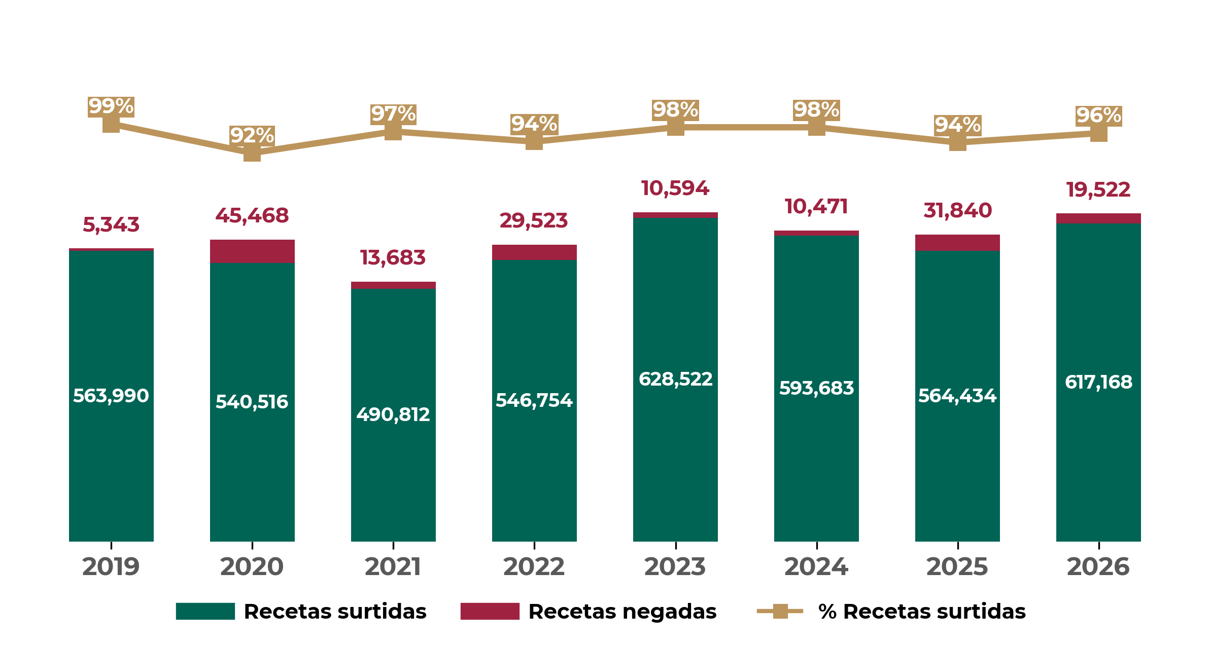
COLIMA
Recetas surtidas y negadas
Comparación interanual de enero a abril de cada año
Fuente: Portal de Control de Abasto. En 2026, se muestra lo correspondiente al periodo del 1 de enero al 30 de abril de 2026.
Recetas manuales y electrónicas
Año | Manuales | Electrónicas | Porcentaje de electrónicas
2019 | 52,065 | 517,268 | 90.9%
2026 | 22,627 | 614,063 | 96.4%
Fuente: Portal de Control de Abasto. En 2026, se muestra lo correspondiente al periodo del 1 de enero al 30 de abril de 2026.

Slide 19
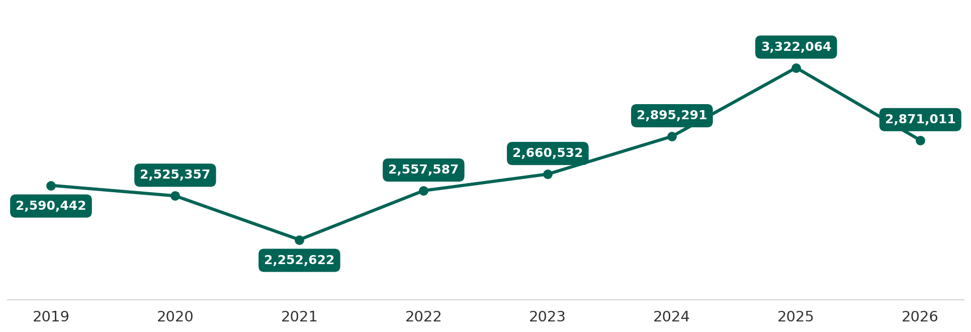
COLIMA
Abasto de Medicamentos
Piezas consumidas
Medicamentos con mayor demanda
Con mayor demanda de enero a abril de 2026
Nombre | Consumo
Paracetamol, tableta (analgésico) | 117,271
Dieta polimérica con fibra, suspensión oral o enteral (nutrición) | 103,740
Cloruro de sodio, solución inyectable (deshidratación) | 81,089
Cloruro de sodio, solución inyectable (deshidratación) | 79,962
Dieta polimérica sin fibra, suspensión (nutrición) | 79,689
Losartán, gragea o comprimido recubierto (hipertensión) | 76,215
Atorvastatina, tableta (reducir colesterol y triglicéridos) | 63,241
Dapagliflozina, tableta (hipoglucemiante) | 57,211
Electrolitos orales solución (hidratación) | 52,434
PARACETAMOL SOLUCION INYECTABLE CADA FRASCO CONTIENE: PARACETAMOL 1 G. ENVASE CON UN FRASCO CON 100 ML. | 50,493

Slide 20


COLIMA
¿Qué se hizo?
2025
313.0
mdp
Acciones 2025
Construcción:
Obras de Infraestructura 2025 | Monto (mdp)
Nueva Sala de Hemodinamia en el HGZ 1 en Villa de Álvarez (Etapa 4) | $53.0
Estudios de preinversión del HGR 72 camas, Manzanillo | $10.3
Subtotal | $63.3
1
Sala de
Hemodinamia
Remodelación:
Obras de Conservación 2025 | Monto (mdp)
Mantenimiento de Infraestructura (PAO 2025) | $161.4
Intervención en áreas de residencias médicas en 5 unidades (HGZ No.1 Villa Álvarez, HGSZMF No.4 Tecomán, HGZ No.10 Manzanillo, UMF No.17 Manzanillo, UMF No. 19 Colima) | $18.5
Intervención en áreas de hemodiálisis interna (HGZ No.1 Villa de Álvarez y HGZ No. 10 Manzanillo) | $12.5
Intervención en áreas de accesibilidad (rampas) en 17 unidades, Colima | $11.3
Intervención en áreas de mejora en 2 subdelegaciones Colima y Manzanillo | $7.7
Intervención en áreas de terapia intensiva en HGZ No. 10 Manzanillo | $3.1
Intervención en áreas de salud mental en 3 unidades (HGSZMF No. 4 Tecomán, HGZ No.1 Villa de Álvarez, HGZ No. 10 Manzanillo) | $1.1
Subtotal | $215.6
1
Área de
Terapia
Intensiva
2
Áreas de
Hemodiálisis
Adquisición:
1
Tomógrafo
Equipo Médico 2025, Instalación 2026 | Monto (mdp)
Adquisición de 3 piezas de equipo médico: 1 refrigerador congelador de 5.4 pies cúbicos, 1 tomógrafo axial computarizado de alta resolucion, 1 mastógrafo digital con esterotaxia | $34.1

Slide 21

COLIMA
¿Qué se hará?
2026
1,968.2
mdp
Acciones 2026
Adquisición:
Obras de Infraestructura 2026 | Monto (mdp)
Hospital General de Zona Manzanillo | $1,908.0
3
Equipos
Electrome-
cánicos
Obras de Conservación 2026 | Monto (mdp)
Mantenimiento de infraestructura (PAO 2026) | $52.7
Equipamiento Electromecánico 2026 | Monto (mdp)
3 Equipos electromecánicos para 1 unidad médica, 2 lavadoras y 1 secadora | $7.5

Slide 22

COLIMA
3,578.8 mdp
Acciones en planeación
Obras de Infraestructura | Monto (mdp)
Construcción del HGZ de 72 camas en Tecomán | $2,562.0
Sustitución y Ampliación de UMF No. 18 a UMF Plus 14+7, Villa de Álvarez | $444.5
UMF Plus Manzanillo 10+5 consultorios | $444.5
Servicio de Resonancia Magnética HGZ 1, Villa de Álvarez | $65.5
Sustitución de equipo de Tomografía HGZ 1, Villa de Álvare | $46.9
Fortalecimiento de urgencias UMF Colima | $9.1
Centro de Colecta de Sangrado y Transfusión de los Laboratorios HGZ No. 10 | $4.8
Centro de Colecta de Sangrado y Transfusión de los Laboratorios HGSZ/MF No. 4 | $1.5
SUBTOTAL | $3,578.8
Propuestas en valoración
Obras de Conservación | Monto (mdp)
Sin Datos
Equipo Médico | Monto (mdp)
Sin Datos
15
2 Predios en ruta 2026
Estatus terrenos ¹ |  | Municipios
 | 1 Reserva IMSS | Cuauhtémoc
 | 1 Donación | Tecomán
Equipamiento Electromecánico | Monto (mdp)
Sin Datos
12 CECI IMSS
3 CECI CAMPO
2026
2025-2030
¹ 1/Terrenos validados. Para entregar a SICT: 2 en Cuauhtémoc y Tecomán.

Slide 23


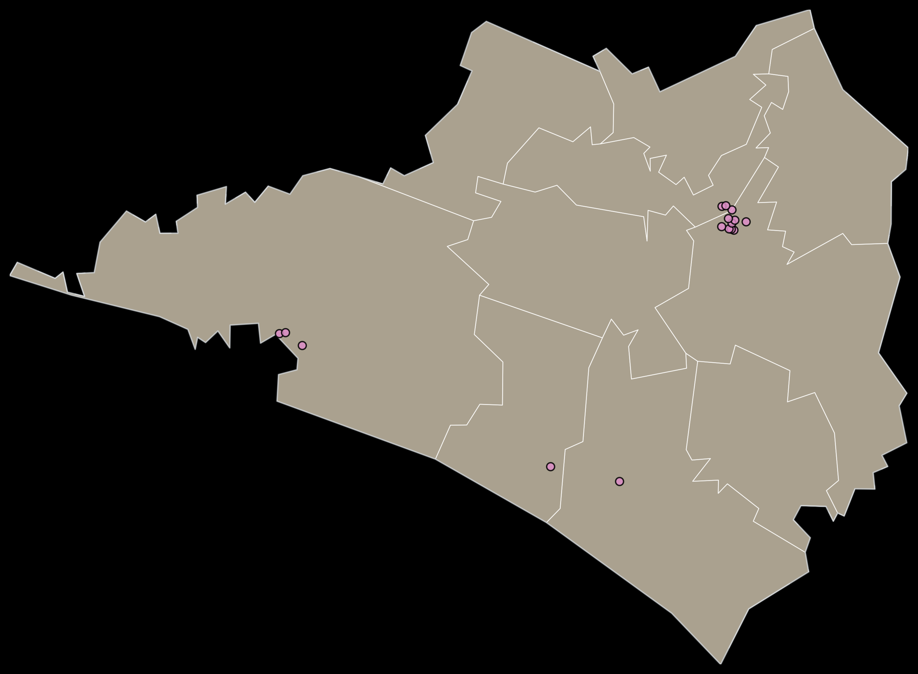
COLIMA
Infraestructura de prestaciones sociales
GUARDERÍAS
16 unidades 1 directas 15 indirectas | 2,518 inscritos 390 en espera
BIENESTAR SOCIAL
3 Centros de Seguridad Social | Colima, Manzanillo y Tecomán
CENTROS VACACIONALES, VELATORIOS Y TIENDAS
1 Tienda IMSS-SNTSS | No. 10 Colima
Guarderías 16
Fuente: Dirección de Prestaciones Económicas y Sociales, abril de 2026.

Slide 24
COLIMA
Actividad económica
PRINCIPALES EMPLEADORES
Empleador público | Empleos Anterior | Empleos Actual | Variación | Empleador Privado | Empleos Anterior | Empleos Actual | Variación
Gobierno del Estado de Colima | 6,404 | 6,381 | -0.4% | Grupo Yazaki S.A. de C.V. | 4,455 | 4,431 | -0.5%
Instituto Mexicano del Seguro Social | 5,117 | 5,080 | -0.7% | Ssa México S.A. de C.V. | 2,287 | 2,419 | 5.8%
Universidad de Colima | 3,969 | 3,973 | 0.1% | Suarcrem Holding S.A. de C.V. | 1,739 | 1,759 | 1.2%
Puestos de trabajo, por tipo de sector
Abr 2025
Abr 2026
-0.65%
-0.64%
-0.08%
+0.35%
+1.63%
+2.21%
+3.11%
+5.28%
+11.17%
Puesto de trabajo, por tipo de contratación
Mes | Permanente |  | Eventual |  | Total
 | Urbano | Campo | Urbano | Campo
Abr 2025 | 125,505 | 6,403 | 22,257 | 2,381 | 156,546
Abr 2026 | 130,112 | 6,644 | 21,249 | 2,242 | 160,247
Variación % | +3.7% | +3.8% | -4.5% | -5.8% | +2.4%
Fuente: Dirección de Incorporación y Recaudación.

Slide 25

COLIMA
Puestos de trabajo y salario base de cotización
 | 2018 diciembre | 2026 Abril | Variación % | Nacional 2026 | Salario Mensual
Salario Base de Cotización | $296.55 | $589.17 | 40.3% | $664.55 | $17,675.1
Salario Base de Cotización: tado: Se utilizó como deflactor del salario el cociente del INPC entre diciembre 2018 (103.02) y abril 2026 (145.831) de 0.706434.
Puestos de trabajo comparación interanual de cada año
$589.17
SBC
Abril
2018
2019
2020
2021
2022
2023
2024
2025
2026
PRINCIPALES DEUDORES
Categoría | Deudores | Monto de deuda (mdp)
Principal deudor público | Municipio de Villa de Álvarez | $59.07
 | Universidad de Colima | $30.30
 | Instituto de Educación Inicial del Estado de Colima | $13.39
Principal deudor privado | Tiendas Bueno Bonito y Barato del Sur SAS de CV | $16.03
 | Hefreva Soluciones en Logística SAS de CV | $7.25
 | Compañía Isdamar SA de CV | $3.77
Fuente: Dirección de Incorporación y Recaudación. Corte de información abril 2026.

